Slide 1
GLASBILA IZ ODPADNEGA MATERIALA
SO IZDELALI DOMA TRETJEŠOLCI
S POMOČJO STARŠEV.

Slide 2
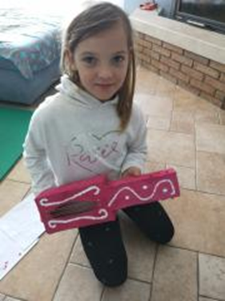
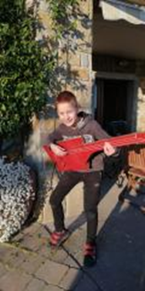
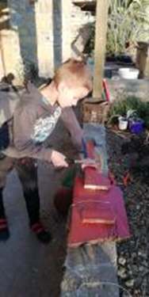
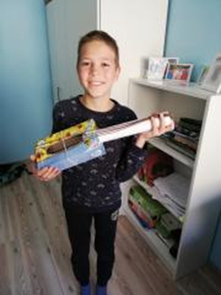
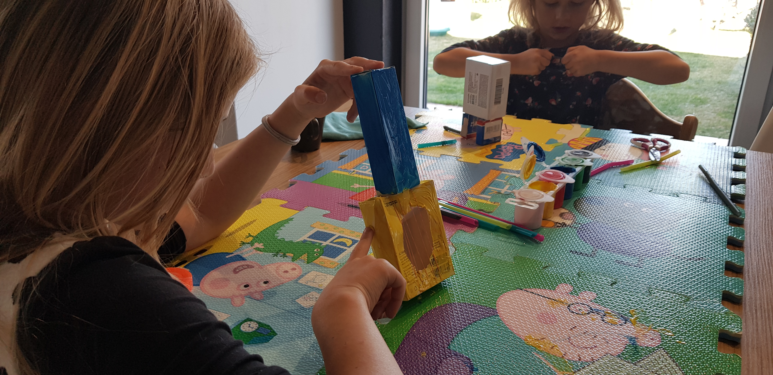
KITARSKI ORKESTER SESTAVLJAJO MartIN, TIMOTEJ, TEA, Nej in žani s sestrico

Slide 3
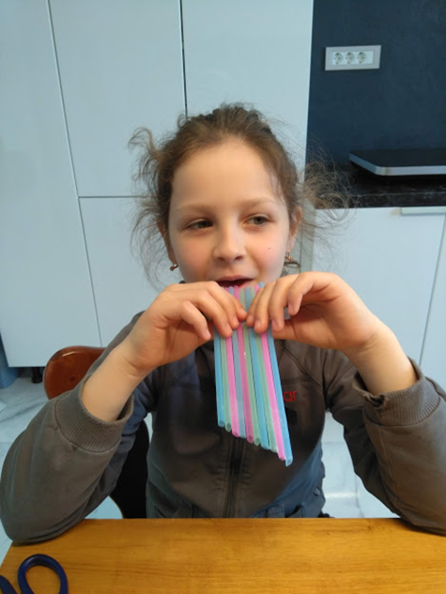
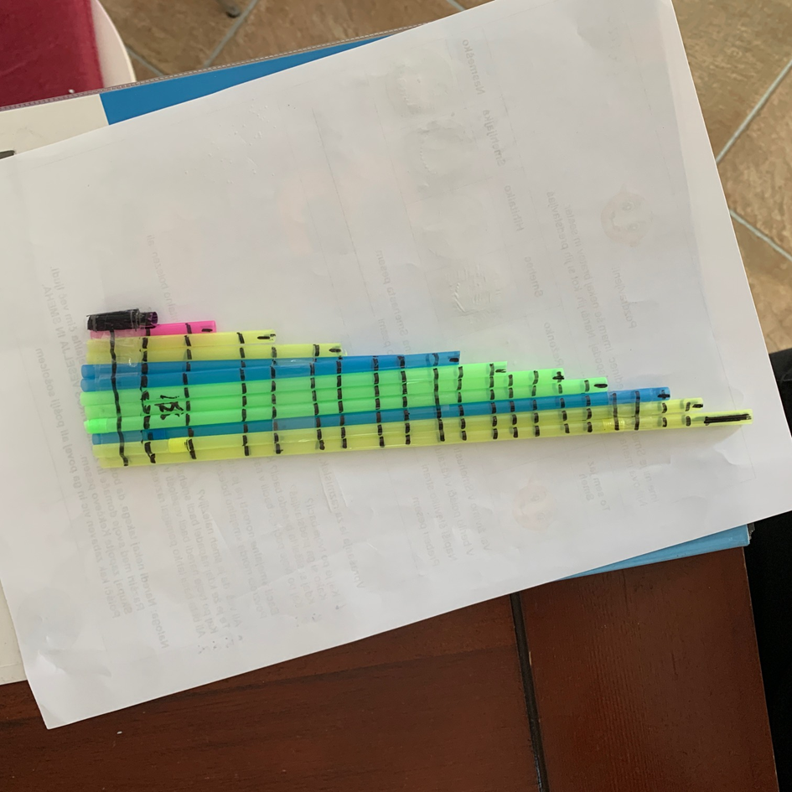
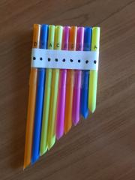
„pvc“ TRSTENKE nanje PihaJO IVONA, TINE IN BARBARA

Slide 4
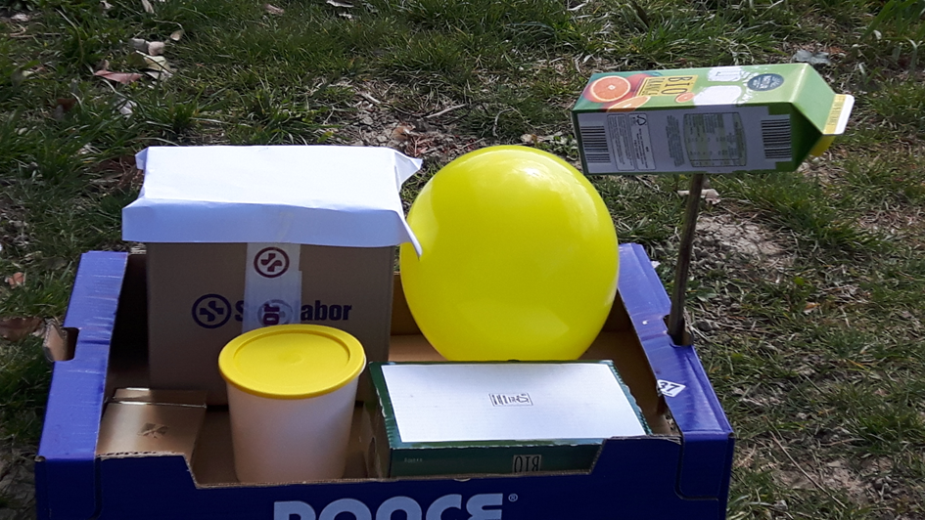
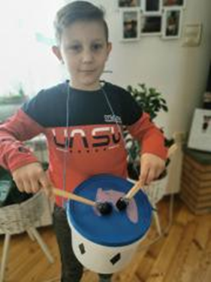
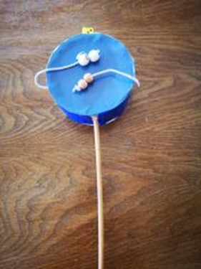
TOLKAListi v našem „rompompom bendu“ so nik, klemen in elmin

